Slide 1


Slide 2


Estrategias para adoptar la nube
Andre Paris
Gerente de Cloud Computing
aparis@arnaldocastro.com.uy
Arnaldo C. Castro
Andre Paris
Technical Architect

Slide 3






Que es lo que esta pasando?
Nuestros usuarios ya no son los mismos
El método de uso de los sistemas ha cambiado
Los tiempos de delivery y disponibilidad necesitan adaptarse
La calidad de los servicios necesita ser excelente

Slide 4
Y si no adopto la nube?
Si mis servicios no se adaptan a cualquier tipo de acceso seré sustituido por otro que si lo haga
Mis usuarios tienen necesidades que si no son satisfechas igual las van a buscar fuera
Menos tiempo para desarrollo y deploy, pero la disponibilidad tiene que estar garantizada
Mi servicio tiene que adaptarse a la demanda sea cual sea sin perder calidad
MOBILE ERA
SHADOW IT
DEVOPS
CLOUD

Slide 5

Mobile Era
Para 2020 el 80% de los adultos va a tener por lo menos una supercomputadora en el bolsillo

Slide 6
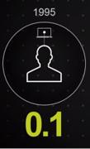
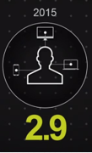
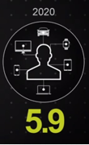
Mobile Era

Slide 7









Shadow IT
LOS USUARIOS
Para que evolucionar si mis usuario no necesitan mas

Slide 8












Shadow IT
¿La prohibición es la solución?

Slide 9
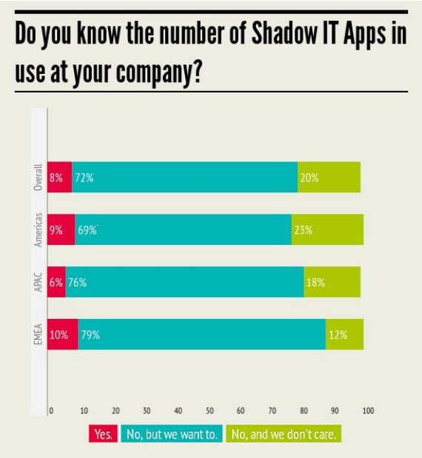
Shadow IT
En todos los casos mas del 69% no puede determinar con exactitud que aplicaciones están usando sus usuarios por fuera de IT, pero quiere saberlo porque le preocupa.

Slide 10
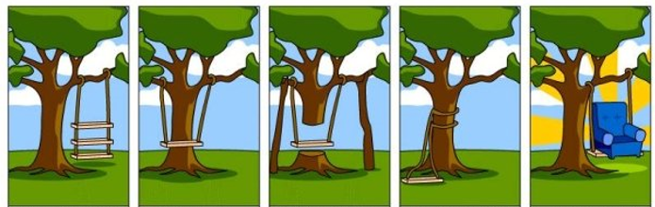
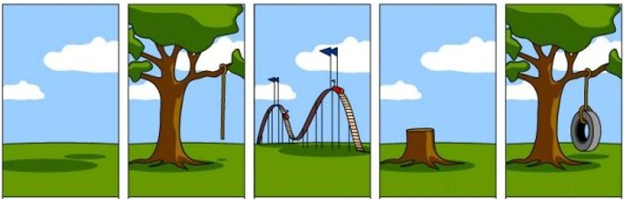
Como combatir el Shadow IT
Lo que el cliente explicó
Lo que el líder del proyecto entendió
Lo que diseño el Analista
Lo que escribió el programador
Como ve el producto el consultor
La documentación del proyecto
Lo que instalo Operaciones
Lo que pago el cliente
Como será el soporte
Lo que el cliente realmente necesitaba

Slide 11







Devops
¿Que es Devops?
Es un conjunto de practicas y herramientas
Nos permite ir haciendo crecer nuestras aplicaciones a medida que la carga aumenta
Nos permite optimizar el uso de los recursos
Nos permite acelerar nuestros procesos de deploy
¿Quiénes mas lo usan?

Slide 12







Devops
ALGUNAS HERRAMIENTAS QUE NOS AYUDAN A LOGRAR LOS OBJETIVOS

Slide 13
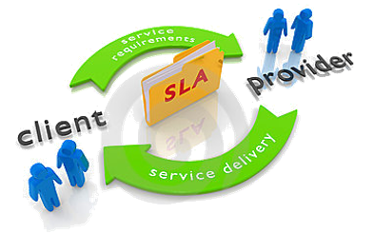
Disponibilidad y acuerdos de servicio
No hay que confiarse en la estabilidad de la nube

Slide 14










¿Como ir a la nube sin perder el control?
NUBE PRIVADA
NUBE PUBLICA
NUBE HIBRIDA

Slide 15
Conclusiones
La nube tiene claros beneficios, pero para poder usarlos hay que evaluar bien el riesgo
Elaborar normativas y políticas para el uso de la nube
Entender y atacar las motivaciones detrás del Shadow IT
Las empresas pequeñas serán las primeras en adoptar el cloud
Las aplicaciones legacy deberán adaptarse a la nube
Las infraestructuras virtuales deberán soportar el uso hibrido de la nube para mejorar el control
Estudiar las necesidades del negocio a nivel de SLA, RTO y RPO de cada servicio
INNOVATE LIKE A STARTUP AND DELIVERY AS AN ENTERPRISE

Slide 16

Preguntas

Slide 17


